Slide 1
Подготовка к сочинению – рассуждению по тексту Сергея Донатовича Довлатова (на материале новеллы из сборника «Речь без повода… или Колонки редактора»)
Презентацию подготовил: преподаватель русского языка и литературы высшей категории
ГОУ НПО «ПУ № 35» г. Чита
Баженова Наталья Сергеевна

Slide 2
Проблема
Актуальность
Ключевые слова темы Позиция автора
Примеры

Slide 3
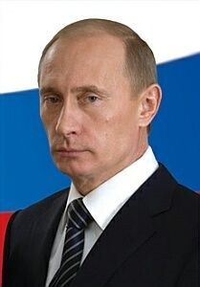
В 2007 и 2008 годах в посланиях Президента Российской Федерации собранию Российской Федерации было подчёркнуто: «Духовное единство народа и объединяющие нас моральные ценности – это такие же важные факторы развития, как политическая и экономическая стабильность…»
Президент
Российской Федерации
В. В. Путин

Slide 4
духовное единство, моральные ценности, факторы развития

Slide 5
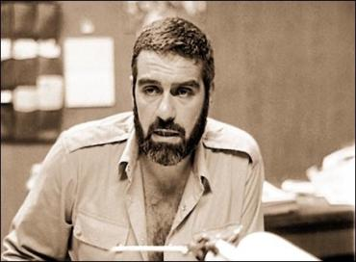
Сергей Донатович Довлатов (3 сентября 1941 года — 24 августа 1990 года) — писатель, прозаик и журналист. Писать свои рассказы Довлатов начал в 1960 году, но проза его в СССР не издавалась. В 1978 году Сергей Довлатов вынужден эмигрировать в США. В СССР книги Довлатова начали печатать только лишь за год до его смерти — в 1989 году. В русской литературе произведения Сергея Довлатова продолжают традицию изображения «маленького человека», его неповторимые юмор и ирония, а также блестящий стиль ставят его в один ряд с самыми великими писателями современности.

Slide 6
Новелла (итал.) – небольшое прозаическое произведение, в котором через изображение какого-либо конфликта раскрыта сущность стороны общественных отношений.

Slide 7
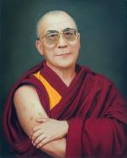
«Человек с огромным запасом терпения и толерантности идет по жизни с особой долей спокойствия и умиротворенности. Такой человек не только счастлив и эмоционально уравновешен, но он, к тому же, крепче здоровьем и меньше подвержен болезням. У него сильная воля, хороший аппетит, и ему легче заснуть, ведь совесть его чиста. »
Далай-лама XIV — духовный лидер буддистов Тибета, Монголии, Бурятии, Тувы, Калмыкии и других регионов. Лауреат Нобелевской премии мира (1989). В 2006 году награждён высшей наградой США — Золотой медалью Конгресса.

Slide 8
Экспресс-опрос: 1.К какому стилю литературы принадлежит жанр НОВЕЛЛЫ? 2.Сформулируйте тему новеллы С. Довлатова. 3. Какова основная мысль новеллы? Как относится сам автор к данной проблеме? 4.Назовите ключевые слова, позволяющие раскрыть тему урока.

Slide 9
Творческих успехов в написании сочинения – рассуждения!

